Slide 1

INTERMEDIATE PROGRAMMING LESSON
Diferite moduri de mișcare:
Sincronizare, regularizarea puterii, creștere & descreștere

Slide 2
Obiective
1) Învățăm despre diferite block-uri pentru mișcarea robotului și când le folosim pe fiecare dintre acestea.
2) Învățăm despre regularizarea puterii, sincronizarea motoarelor și creștere/descreștere.

Slide 3
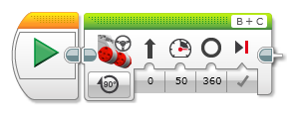
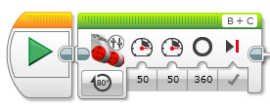

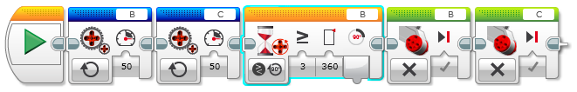
Moduri diferite de mers înainte/înapoi
1
Cum sunt acestea diferite unele față de altele? Aflăm din iterațiile de mai jos:
Regularizarea puterii
Sincronizarea motoarelor
Creștere/Descreștere
2
3
4

Slide 4
Regularizarea puterii
Regularizarea puterii încearcă să miște robotul la o viteză target. Folosește un control intern de tip PID pentru a atinge această țintă.
Când un robot are probleme în a se mișca pentru că este foarte greu, trebuie să urce vreo rampă, bateria este moartă sau este blocat, regularizarea puterii îi dă mai multă putere în motoare pentru a ajunge la viteza de target. Aceasta este un lucru bun întrucât asigură deplasarea robotului la viteza previzionată.
De ce ai vrea să utilizezi motoare neregularizate, vreodată?
Dacă nu vreți ca robotul vostru să se împingă în ceva și să se blocheze, renunțați.
Dacă implementați orice cod personalizat de control de tip PID, probabil nu v-ați dori ca PID-ul intern al block-ului să interfereze cu PID-ul vostru.

Slide 5
Date: Motoare regularizate
Speed (Degrees/10sec)
Speed (Degrees/10sec)
Power
Power
Input-urile din block-ul de motoare neregularizate determină viteza în motoare. Cele două motoare performează diferit la aceeași viteză deoarece nu sunt două motoare la fel. (observați decalajul între linii). Pe măsură ce puterea în baterie se descarcă, toate vitezele scad (panta se reduce pentru ambele linii)
Input-urile determină viteza. Regularizarea puterii ajustează puterea pentru a se atinge viteza specificată (observați că liniile se suprapun în cea mai mare parte). Aceasta funcționează până aproape de limita (viteza maximă) a fiecărui motor individual (observați că liniile sar la puterea maximă). Aceasta se întâmplă indiferent de nivelul bateriei. Viteza maximă va scădea atunci când bateria este descarcată dar panta va rămâne aceeași.

Slide 6
Motoare sincronizate
Sincronizarea motoarelor se asigură că ambele motoare se învârt în același timp cu aceeași rație fixă.
Dacă o roată se blochează, aceasta previne ca doar o roată să continue să se învârtă.
Dacă ai două motoare care se învârt în același timp, ai un robot care merge drept când una din roți încetinește ca urmare a fricțiunii sau a orice altceva.
Când ai motoare sincronizate cu o ratie, robotul este mai predictibil și are întoarceri mai precise.
Video-uri în slide-ul următor

Slide 7
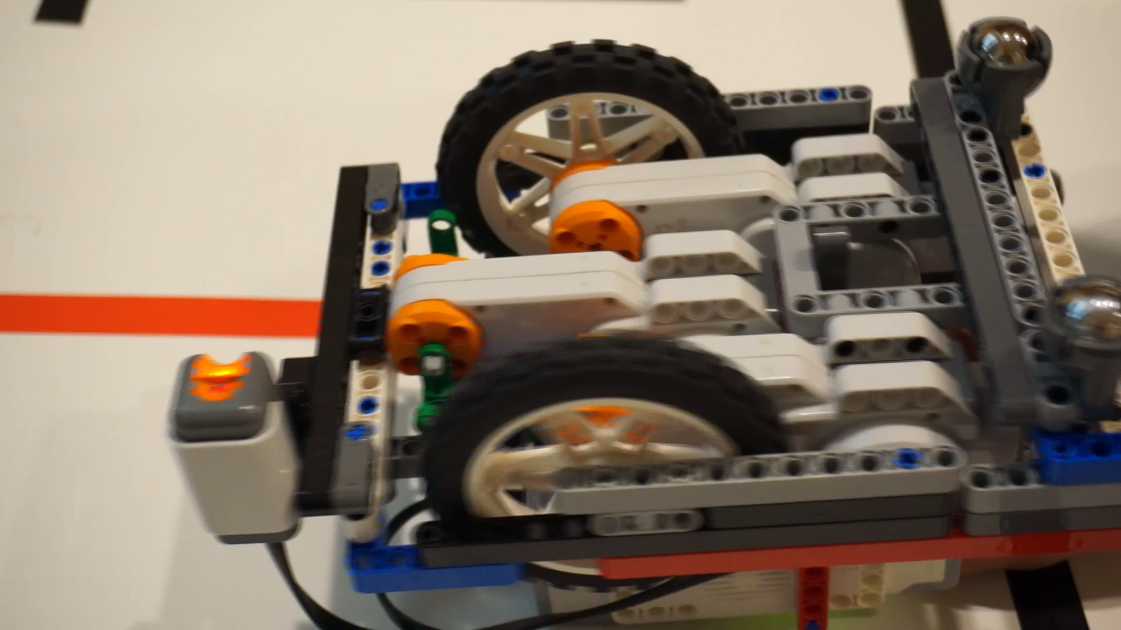
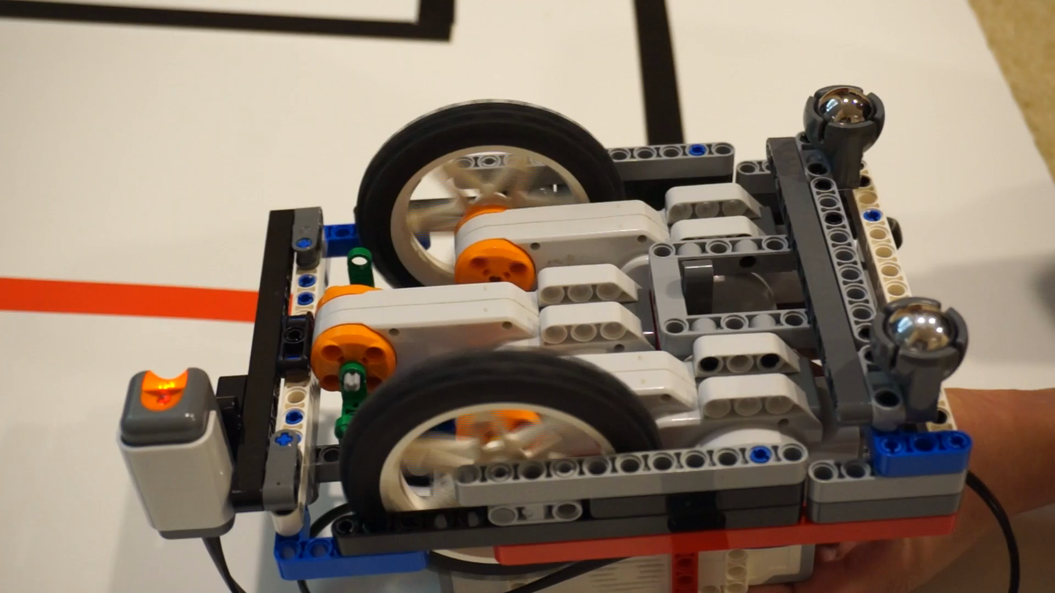
Sincronizate vs. Nesincronizate
Apasă aici ca să vizualizezi video-urile
Motoare sincronizate
Un motor se blochează cauzează ca și celălalt să se oprească
Motoare nesincronizate
Al doilea motor continuă să se învârtă, când primul se blochează

Slide 8
Date: Motoare sincronizate
Speed (Degrees/10 sec)
Speed (Degrees/10 sec)
Power
Power
Ambele motoare merg aceeași distanță. Cele două linii se suprapun.
Un motor nu a reușit să țină pasul cu celălat. Aceasta nu se rezolvă pentru că ele sunt nesincronizate.

Slide 9
Creștere/ Descreștere
,,Ramp up’’ permite robotului să crească viteza gradual la începutul mișcării.
,,Ramp down’’ permite robotului să fâneze gradual la sfârșit
Fără ramp up/ramp down poți vedea robotul că smucește la începutul sau la sfârșitul evoluției.
Robotul tot își va ajusta motoarele după frânare pentru a atinge valoarea țintă a senzorului de rotație și asta tot va fi mai puțin precis.

Slide 10
Date: Ramping Up/Down
Mișcarea pentru 2 rotații (linia verde) încorporează ,,ramp up’’ și ,,ramp down’’ pentru a se opri ușor după 2 rotații.
Move + Wait (linii portocalii) au un stop mai dificil ceea ce cauzează robotului să depășească cele 2 rotații și apoi să revină. (observați ridicătura din grafic).
bump
Degrees
Time
Move + Wait
Move 2 rotation

Slide 11
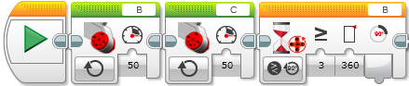
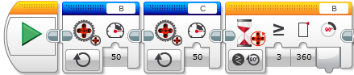
Moduri diferite de mișcare
 |  |  | Putere regularizată | Motoare sincronizate | Ramp Up / Ramp Down
 |  |  | ✔ | ✔ | ✔
 |  |  | ✔ | ✔ | ✔
 |  |  | ✔ | ✗ | ✗
 |  |  | ✗ | ✗ | ✗
1
2
3
4

Slide 12
,,Moving Degrees’’ vs. ,,Seconds’’
Mișcare - Grade/Rotații
Block-urile nu sunt complete până când rotația target nu e atinsă.
Așa că ce faci dacă robotul se blochează undeva pe planșă?
Programul se blochează și nu mai trece niciodată la comanda următoare.
Va trebui să salvezi robotul și să primești puncte de penalizare.
Mișcare – Secunde
Mai puțin precisă pentru mișcarea robotului
Distanța parcursă depinde de viteză, nivelul bateriei, greutatea robotului.
Trebuie să vă aduceți aminte asta când decideți să utilizați ,,Move secs’’.
Cu toate acestea, puteți evita blocările
E.g. Pot fi utile dacă brațul tău atașat se blochează.
Video-uri în slide-ul următor

Slide 13
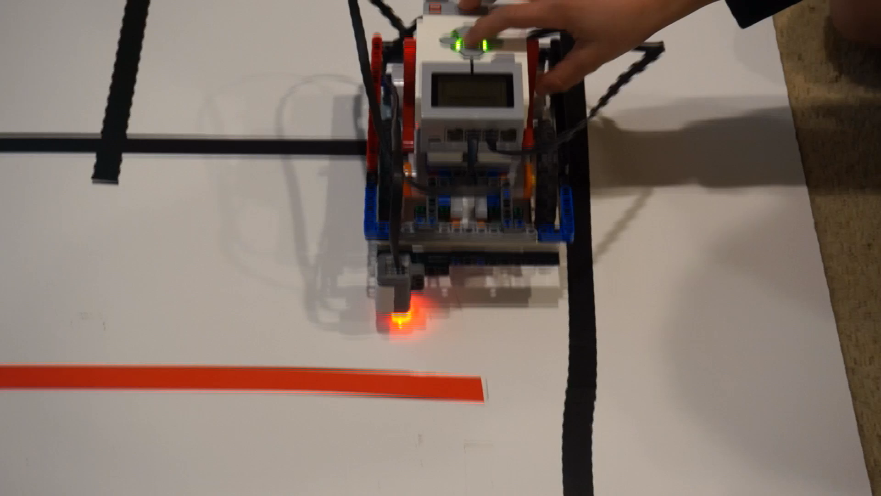
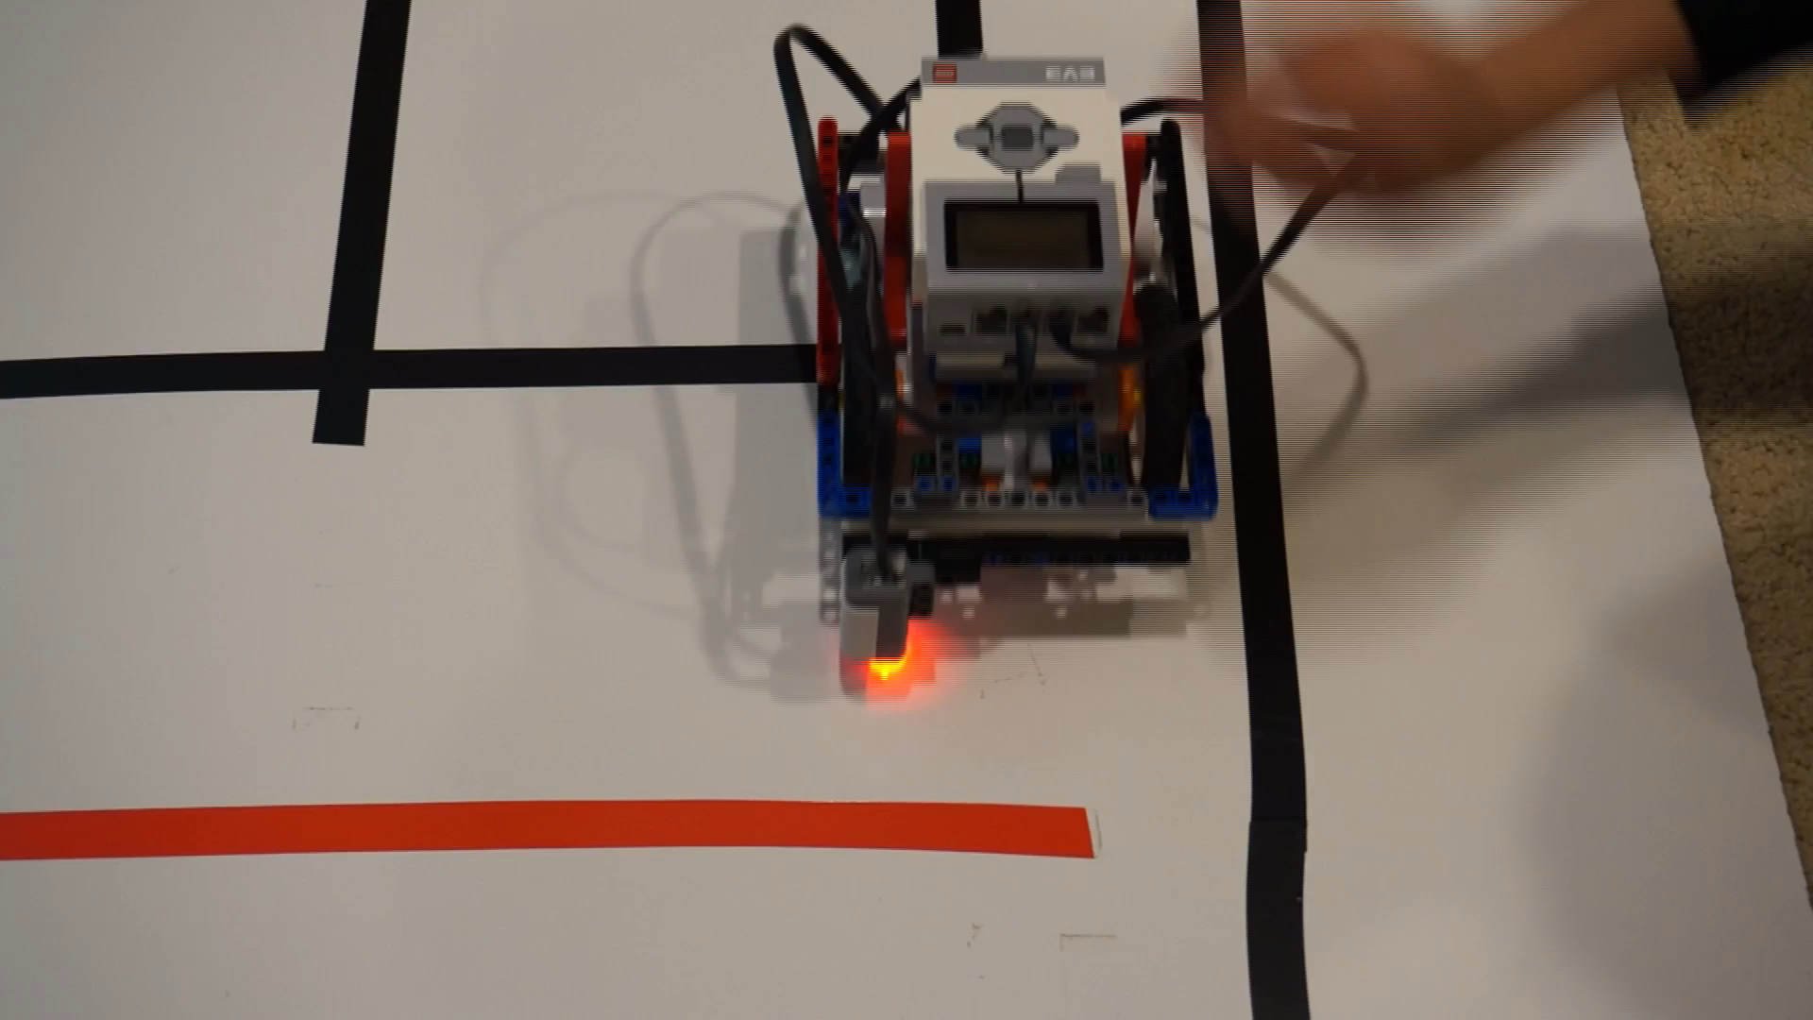
Mers înainte - Grade vs. Secunde
Apasă aici ca să vizualizezi video-urile
Robot blocat
Robotul s-a blocat. Finalizează doar dacă e eliberat.
Robot blocat/eliberat
Robotul se blochează dar finalizează programul (poți auzi sunetul)

Slide 14
Ghid de discuții
 |  |  | Regulated Power | Synchronized Motors | Ramp Up / Ramp Down
Fill in the chart below:
1
2
3
4

Slide 15
Credits
Această lecție de Mindstorms a fost realizată de Sanjay Seshan și Arvind Seshan.
Mai multe lecții sunt disponibile pe ev3lessons.com
Această lecție a fost tradusă în limba română de echipa de robotică FTC – ROSOPHIA #21455 RO20
This work is licensed under a Creative Commons Attribution-NonCommercial-ShareAlike 4.0 International License.

